Slide 1

Fête de la science 2023
Jeudi 20 avril 2023

Slide 2



Dates
Fête de la science :
du 6 au 16 octobre
Portes ouvertes des laboratoires :
7 et 8 octobre
Accueil des scolaires :
du 9 au 13 octobre ?
Année de la physique : septembre 2023 – juillet 2024

Slide 3
Journées portes ouvertes
Ateliers :
  Accueil enfants les matinées
  Cyanotype
  Dessins
  Programmation
  Tunnel LHC -> exposition FCC
  Bulle cosmique
  Jeux de société / vidéo / escape game
Repas :
  Repas (tartiflette/paëlla, tentes)
  Café gratuit avec des scientifiques
Grands RDV :
  Conférences et Quizz
  Visites MUST (équipe MUST okay)
  Eutopia
  Stands habituels (théorie, physique des particules…)
Besoin d’intervenants
et d’aide

Slide 4

Accueil enfants
Personnes impliquées : Narei, Caroline, Andréa, Jean-Eric, Lucas, Pablo (besoin de 8 personnes)
Lieu : Grande Galerie (+ attente dans le patio)
Fonctionnement : inscription en amont (40 max), début vers 10h, petits groupes
qui circulent entre les ateliers (env. 15min)
Durée : 2h
Différents ateliers : électricité, frottements de l’air, densité,
tension de surface, l’ADN, l’optique, etc...

Slide 5
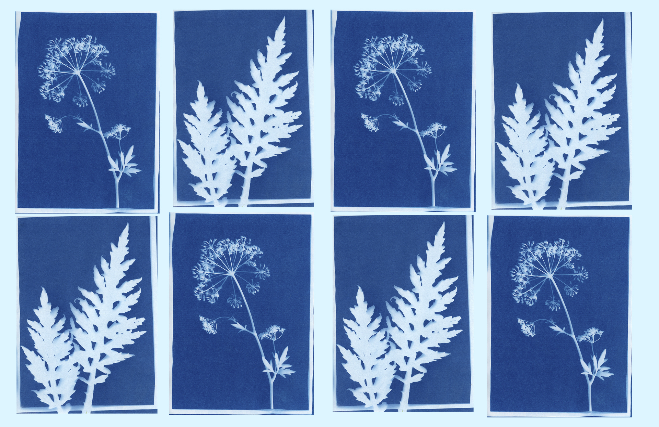
Cyanotype
Personnes impliquées : Laura, Iro
Lieu : Salle visio
Fonctionnement : inscription en amont, groupe de 12 enfants sans les parents
Durée : 1,5 - 2h (1 ou 2 atelier par jour ?)
Objectif : réaliser des photos monochrome et négative à l’aide de la lumière ultra violet.

Slide 6

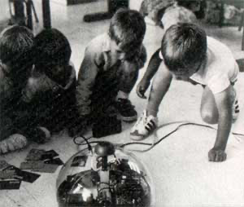
Atelier programmation
Personnes impliquées : Sabine, Sylvain L., Maël, et informaticiens
Lieu : Fourmis
Fonctionnement : à préciser
inscription en amont ou le jour J ?
taille des groupes ?
Durée : 1h ?
Objectif : piloter une tortue par informatique

Slide 7
Autres ateliers
Bulle Cosmique (Virginie) : en cours de réflexion
- Lieu : Salle des Choucas
Dessins (Sami) : contact avec Cultura, vérification des l’accord de partenariat avec la DR…
=> possibilité de faire plus simple ?
- Lieu : Semnoz ?
Jeux de sociétés / vidéo / Escape Game (Piotr, Maud, Emmanuel M. ) :
- Jeux vidéo de physique (relativité…)
- Jeux de société scientifique (physique des particules…)
- Escape Game : Esprit Critique (disponible)
- Lieu : Hall mécatronique, Semnoz ?

Slide 8
Derniers points
Quizz à renouveler: Christopher
Conférences : CTA : Michäel & Cyann ,
LSST : Dominique
ULISSE ?
Eutopia :
  Inscription à l’arrivée au LAPP nécessaire
  1 stand = 20 min => Rotation toutes les 40min ?
Organisation :
  Inscription en amont possible via Indico
  Besoin de personnes pour l’accueil durant les deux jours (service administration et ? )
Les scolaires ?
  Atelier Zététique (Narei, Jean-Eric)
  Atelier Mesures (Agnes)

